Slide 1
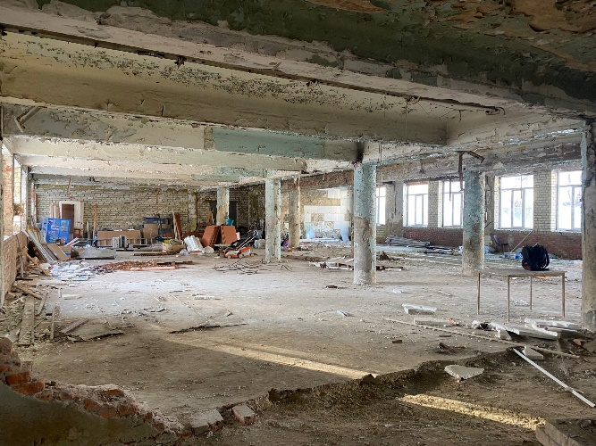
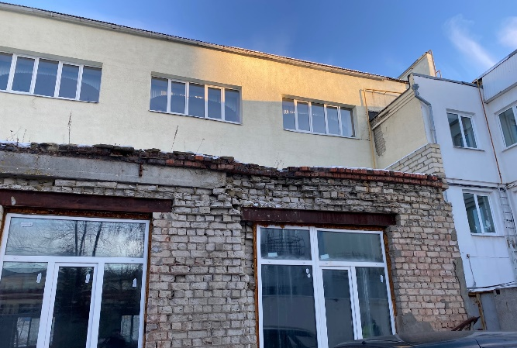
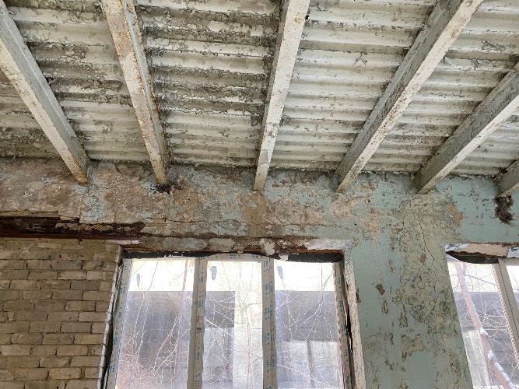
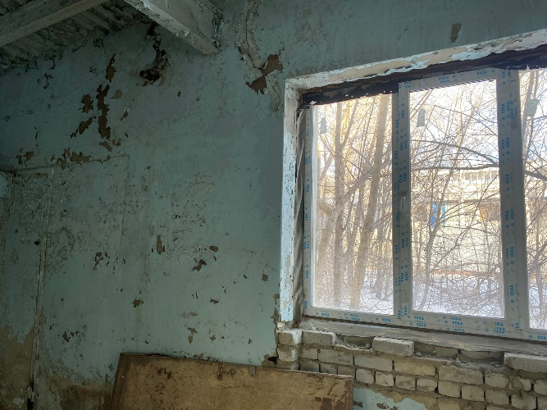
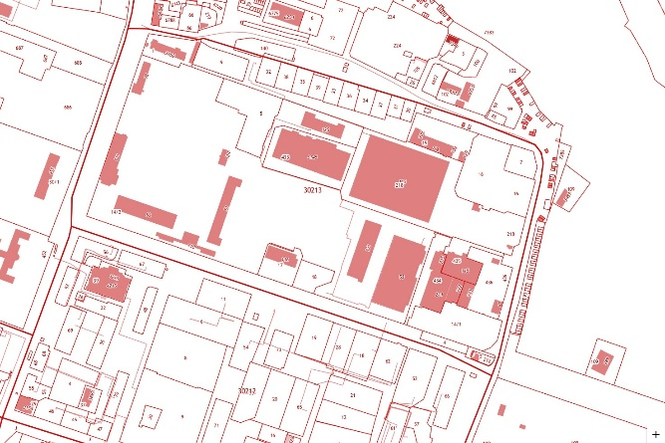
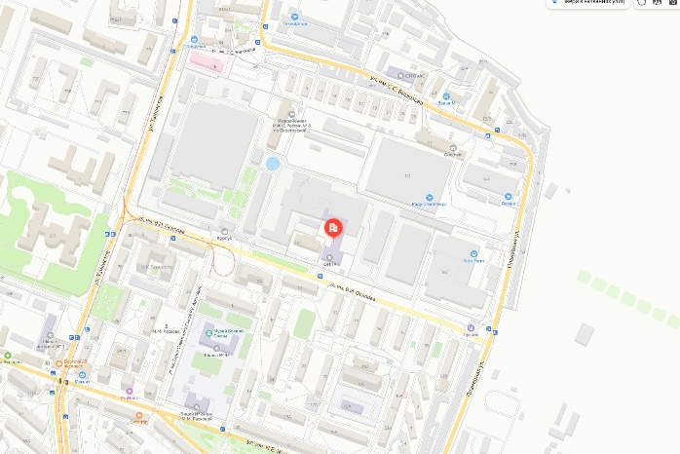
АО «НПЦАП»
ПОМЕЩЕНИЕ, ПРОДАЖА
Расположение актива – Саратовская область, г. Саратов,
ул. им. Осипова В.И., д. 1
Назначение актива – нежилое помещение
Площадь объектов (ОКС) – 448 кв. м. (кол-во объектов – 1, в т. ч.
помещения – 1)
кадастровый номер – 64:48:030212:3171
Вид права – собственность
Иное имущество (движимое) – отсутствует
Обременения – нет
Иная значимая информация – техническое состояние неудовлетворительное. Инженерное обеспечение: отсутствует. Требуется капитальный ремонт.
Вход в помещение возможен только с территории ФГБОУ ВО «Саратовская государственная юридическая академия». Расположено на 1-ом этаже нежилого здания с кадастровым номером 64:48:030212:85
Способ распоряжения – продажа
Начальная стоимость реализации – в стадии определения
Планируемая дата выставления на торги – III квартал 2024 года
Извещение на электронной площадке – ЭТП ГПБ
https://etpgpb.ru
Контактные лица –
Долгова Елена Михайловна раб. телефон: +7 (8452) 72-63-13
моб. +7 (919) 828-19-90
Щеклеин Александр Вячеславович раб. телефон: +7 (495) 535-31-59
E-mail: otd526_1@npcap.ru
Схема расположения актива
Ситуационный план

Slide 2
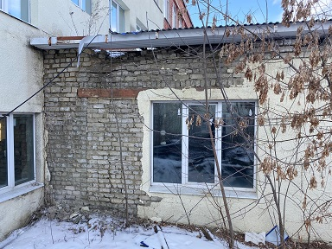
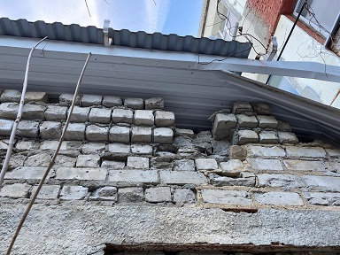
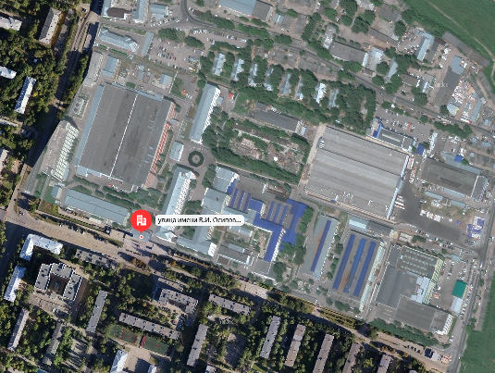
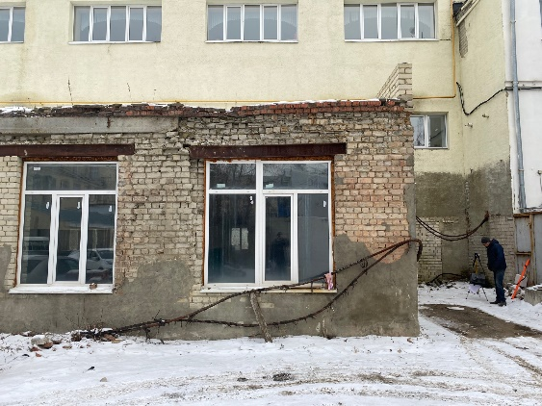
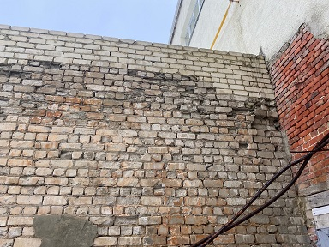
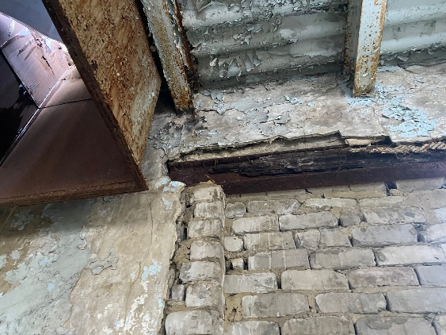
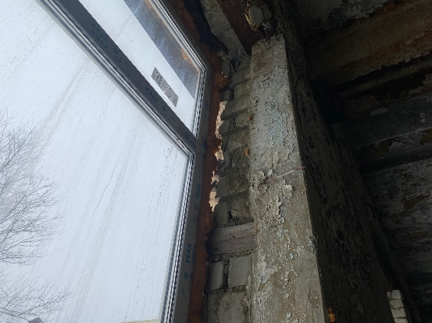
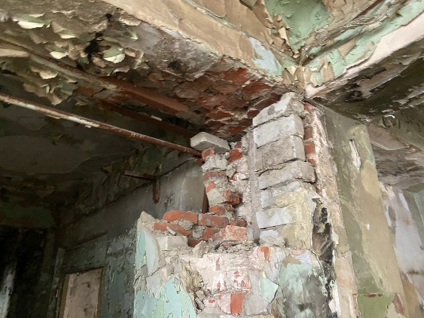
АО «НПЦАП»
ПОМЕЩЕНИЕ, ПРОДАЖА

Slide 3
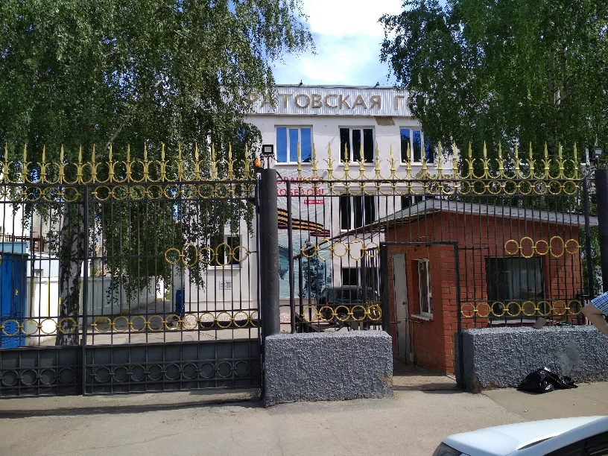
АО «НПЦАП»
ПОМЕЩЕНИЕ, ПРОДАЖА
Иная значимая информация:
Характеристики здания:
Построено в 1930 году
Перекрытия: железобетонные Каркас: кирпич Стены: кирпич Фундамент: фундаментные блоки Этажей всего: 3 Высота потолков: 400 см
Вход в помещение только через территорию СГЮА.
Вход в помещение
за углом здания

